Slide 1

建设银行
为其提供的产品如下

Slide 2
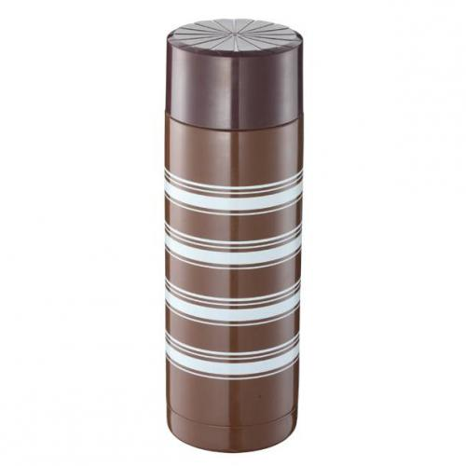
DSL-格韵佳缘杯 咖啡/粉色
商品品牌：DSL
商品型号：保温杯
市场价：0.00
优惠价：0.00
商品描述

Slide 3
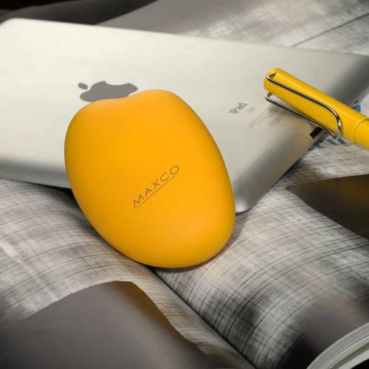
芒果移动电源
商品品牌：002GNM
商品型号：移动电源
市场价：268.00
优惠价：225.00
商品描述

Slide 4
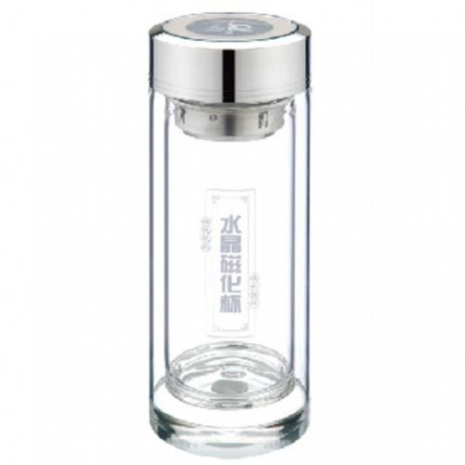
磁化保温玻璃杯
商品品牌：005XC
商品型号：保温杯
市场价：129.60
优惠价：108.00
商品描述

Slide 5
接输入方案结尾
请输入结尾描述

